Slide 1

МОУ Индустринская ООШ
(дошкольное отделение)
«Учимся правильно употреблять предлоги в речи»
(детям от 5 до 7 лет)
Консультация для родителей
Учитель-логопед
высшая кв. категория
Косорунина Е.М.

Slide 2


Уважаемые родители!
Перед вами игры, которые в доступной и интересной форме расскажут вашему ребенку о предлогах, их значении и «работе» в предложении, правильном использовании в речи.
У детей дошкольного возраста часто возникают проблемы с описанием местонахождения какого-либо предмета в пространстве. Когда сказать «на», а когда
«над»? Где «за», а где «перед»? Дети боятся ошибиться и стараются не использовать предлоги в своей речи.
Так же они часто путаются в использовании предлогов
«в» и «на»: «Папа пошел в завод», «Мама работает на магазине».
Предупредить эти трудности помогут следующие игры.

Slide 3
Игра № 1
«Где живут предлоги»
Рассмотрите вместе с ребенком следующие
2 слайда. Поясните, что на этих картинках каждый предлог занят своим любимым делом. Пусть ребенок попробует составить небольшие предложения или словосочетания с предлогами, например: «Подарок ДЛЯ ежика», «Идет ПО дороге», «Ручей течет ЗА домом», «Зайчик сидит МЕЖДУ деревом и радугой», и т. д.

Slide 4
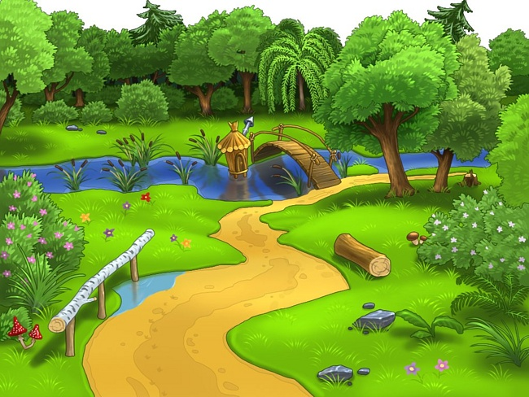



на
из
за
в
для
с
по
к
от
перед

Slide 5



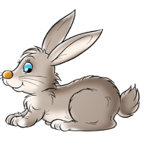
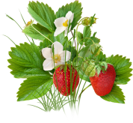
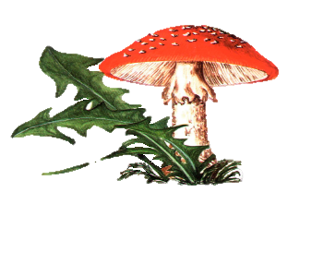
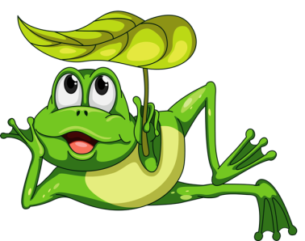


над
между
через
у
под
на
до

Slide 6
Игра № 2
«Где живут предлоги»
Рассмотрите вместе с ребенком следующий слайд, на котором изображены картинки с червячком и задайте вопрос: «Где червячок?».
В этом случае достаточно односложного ответа, например: «НА яблоке». Попросите ребенка назвать маленькое слово, которое он произнёс перед словом «яблоке». Затем можно дать ребенку задание : найти в комнате предметы, про которые можно сказать, что они находятся НА чем-то.
Работа с остальными картинками с червячком проводится аналогично.

Slide 7



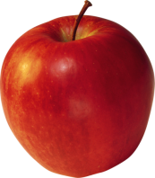


Slide 8
Игра № 3
«Где живут предлоги»
Рассмотрите вместе с ребенком следующий слайд, на котором изображены картинки с котёнком и задайте вопрос: «Что делает котёнок?».
Теперь ребенок должен ответить целым предложением, например: «Котёнок вылезает ИЗ корзины».
Затем попросите его выполнить действие с использованием данного предлога: «Достань платочек ИЗ кармана. Выйди ИЗ комнаты.
Вылези ИЗ шкафа. Достань книжку ИЗ ящика
(тумбочки)» и т. д. Ребенку наверняка понравятся такие задания!
Работа с остальными картинками с котенком проводится аналогично.

Slide 9


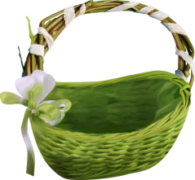
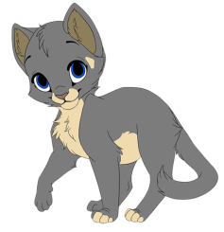

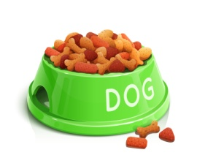


Slide 10
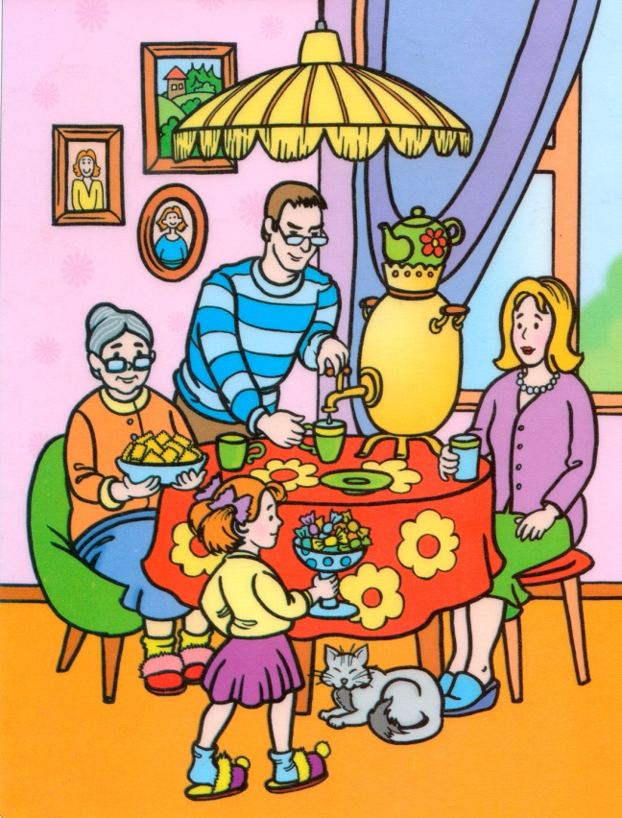
Игра № 4
«За столом»
Рассмотрите вместе с ребенком картинку.
Попросите его составить предложения или
связанный рассказ по этой картинке.
Затем на следующем слайде по схемам-рисункам ребенок должен составить предложения и вставить
подходящие предлоги.

Slide 11
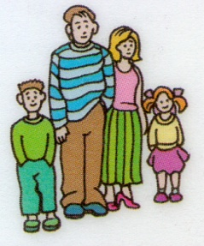
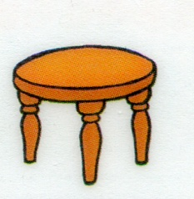
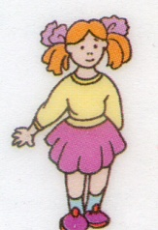
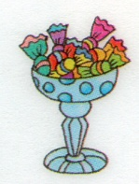
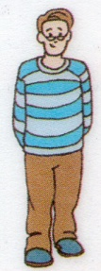


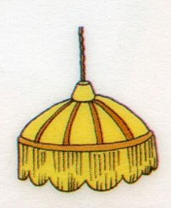
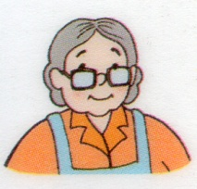
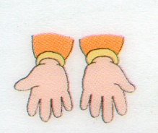
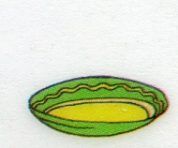
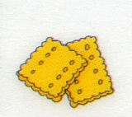
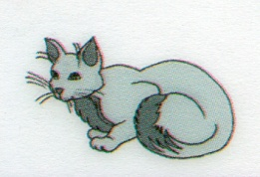
собралась .
несет чаю .
наливает воду .
висит .
лежит .

Slide 12
Игра № 5
«Говори правильно»
Ребенок должен уяснить правильное употребление предлогов «В» и «НА».
На следующих слайдах рассмотрите картинки.
Прочитайте ребенку глагол и предлог в первой и второй рамочке (идет НА / идет В).
Пусть он подходящему человеку найдет нужный рисунок так, чтобы получились правильно составленные предложения.

Slide 13
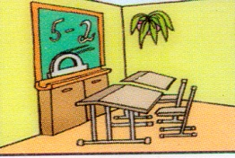

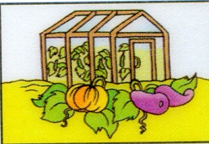
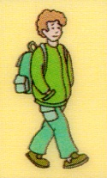

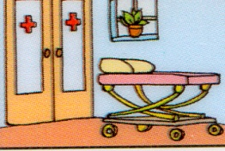
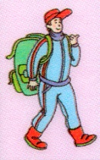

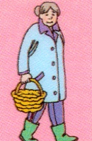
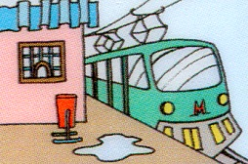
идёт в
идёт на

Slide 14
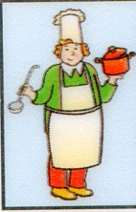

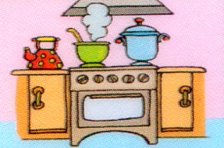
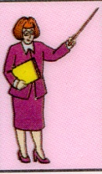
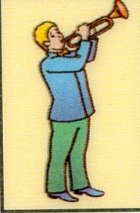
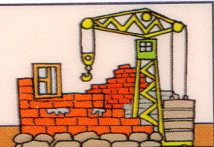

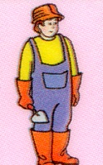
работает на
работает в

Slide 15
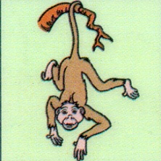
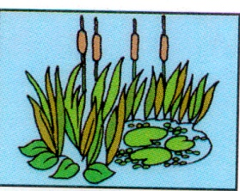
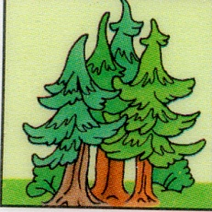
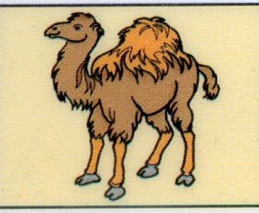
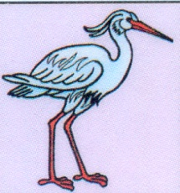
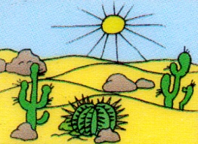


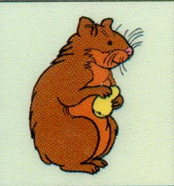


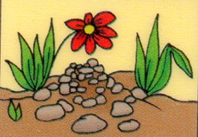

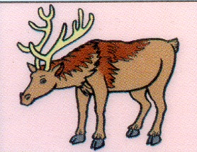
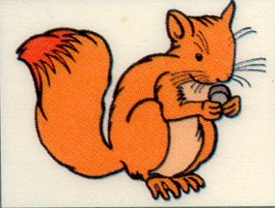
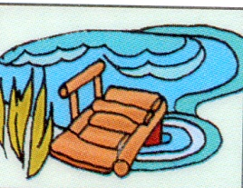
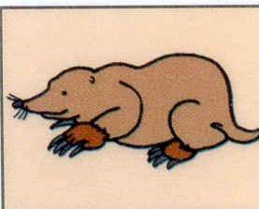
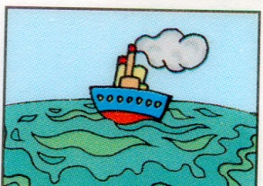
живёт на
живёт в
Желаю успехов Вам и Вашему малышу!

